Slide 1
L’autorité, une fatalité
Lecroq Benjamin

Slide 2
À votre avis…
L’autorité,
une fatalité
?
1960
Obéissance
Intro
Aujourd’hui
A. Expérience de Milgram
B. Milgram aujourd’hui
Temps
Conclusion

Slide 3
En quoi sommes-nous tous de potentiels soumis et bourreaux
L’autorité,
une fatalité
L’expérience de Milgram
Milgram aujourd’hui
Intro
A. Expérience de Milgram
B. Milgram aujourd’hui
Conclusion

Slide 4
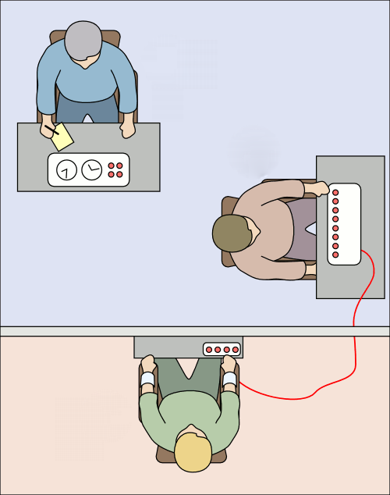
A. L’expérience de Milgram
L’autorité,
une fatalité
1960 – 1963
Etats-Unis
Puissance de l’autorité sur un individu
Répétée de nos jours pour la télévision
Autorité
Questionneur
Intro
A. Expérience de Milgram
Candidat
B. Milgram aujourd’hui
Conclusion

Slide 6
Résultats Milgram 1963
L’autorité,
une fatalité
Variation | Sujets qui suivent l'expérience | Choc maximal moyen | Sujets à être aller au bout | Pourcentage
Rétroaction à distance | 40 | 405 V
Proximité | 40 | 312 V
Absence de l'expérimentateur | 40 | 272,25 V
Un pair administre les chocs | 40 | 400 V
Un individu ordinaire donne les ordres | 20 | 244 V
Deux autorités, ordres contradictoires | 20 | 150 V
26
65%
16
40%
8
20%
37
92,5%
Intro
A. Expérience de Milgram
4
20%
0
0%
B. Milgram aujourd’hui
Source : Stanley Milgram, La Soumission à l'autorité : Un point de vue expérimental
Conclusion

Slide 7
B. Milgram AUJOURD’HUI
L’autorité,
une fatalité
Engagement par un règlement
Seul : « Maintenant, vous êtes le maître du Jeu »
Enrôlement étape par étape
Etat agentique
Intro
A. Experience de Milgram
B. Milgram aujourd’hui
Conclusion

Slide 8
Milgram Aujourd’hui : Méthodologie
L’autorité,
une fatalité
5 Injonctions :
« C’est à vous, continuez »
« Le Jeu exige que vous continuez »
« Nous assumons toutes les conséquences »
« Là il souffre mais dans 10 minutes il vous remerciera »
« Qu’en pense le public ? »
Intro
A. Experience de Milgram
B. Milgram aujourd’hui
Conclusion

Slide 9
Milgram Aujourd’hui : Les réactions Humaines
L’autorité,
une fatalité
Le candidat (acteur) :
Petit rire
Cris de douleur
« Arrêtez ! »
« Je ne veux plus jouer ! »
Plus de réponse
Intro
A. Experience de Milgram
B. Milgram aujourd’hui
Conclusion

Slide 10
Milgram Aujourd’hui : Les réactions Humaines
L’autorité,
une fatalité
Le questionneur (sujet) :
Le rire
Intro
A. Experience de Milgram
B. Milgram aujourd’hui
La triche
Source : La Zone Xtreme, France 2
Conclusion

Slide 12
Mécanismes internes de l’autorité
L’autorité,
une fatalité
Milgram
Attente du groupe
Jeu
Règles
Soutient
Intro
A. Expérience de Milgram
Double autorité
B. Milgram aujourd’hui
Opposition
Conclusion

